Slide 1
월별 미세먼지 농도 데이터 분석
20152471 임영빈

Slide 2
데이터 분석의 목적
미세먼지에 관해서 최근 이슈가 되면서 일일 미세먼지 농도를 확인
전년도에 비해 미세먼지 농도가 심해졌다 판단되 데이터 분석

Slide 3
데이터 수집
공공데이터포털 내 서울 데이터 광장 URL 연결 후 검색
오픈 sheet 내 csv활용
출처 : http://data.seoul.go.kr/dataList/datasetView.do?infId=OA-2217&srvType=S&serviceKind=1&currentPageNo=1

Slide 4
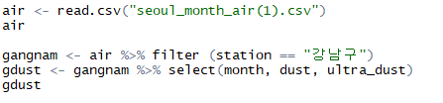
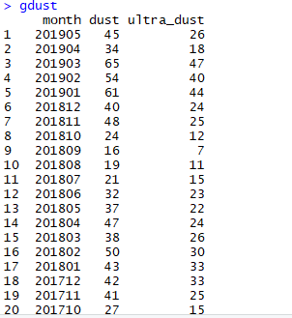
데이터 분석
서울시 월별 대기오염도 csv파일을 복사본을 만들고 “강남구＂를 기준으로 잡아 월별 미세먼지, 초미세먼지 값만 필터링

Slide 5
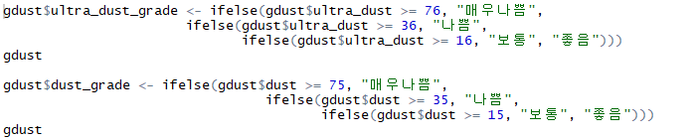
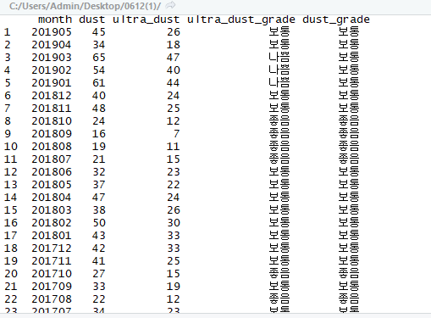
데이터 분석
미세먼지, 초미세먼지의 나쁨의 기준을 검색해보고 그 값으로 정도를 나타내 보았습니다.

Slide 6
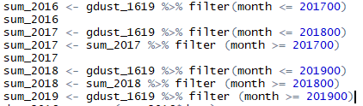
데이터 분석
연도를 16년부터 19년도 까지로 줄이고
다시 연도별로 분류하였습니다.

Slide 7
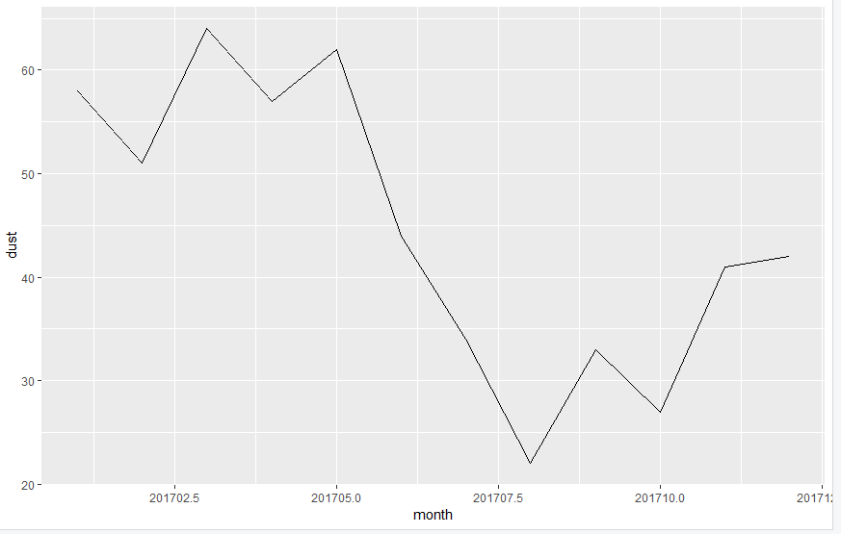
데이터 분석
연도별 미세먼지 농도 평균값을 그래프로 나타내 보았습니다.

Slide 8
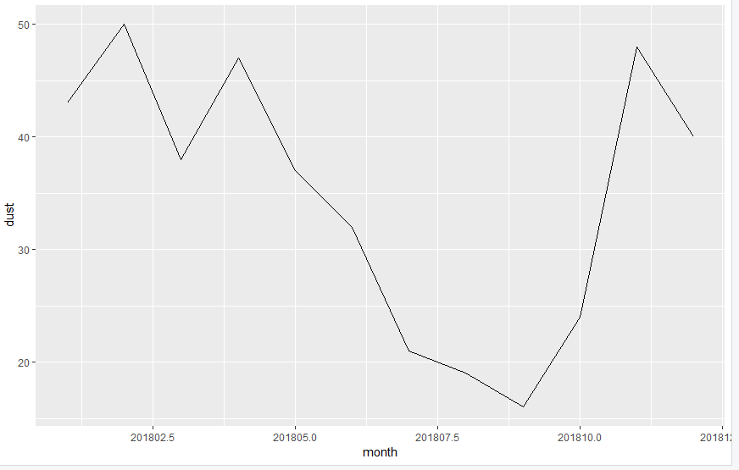
데이터 분석
연도별 미세먼지 농도 평균값을 그래프로 나타내보았습니다

Slide 9
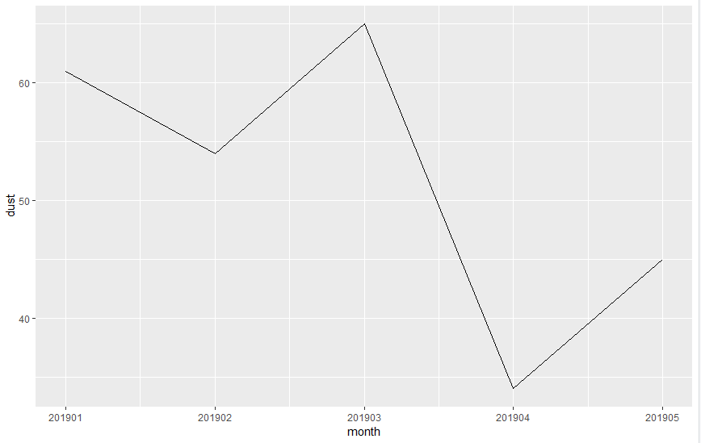
데이터 분석
연도별 미세먼지 농도 평균값을 그래프로 나타내보았습니다

Slide 10
데이터 분석
연도별로 비교를 해보면 연초에 미세먼지 농도가 짙은거를 볼수 있습니다.

Slide 11
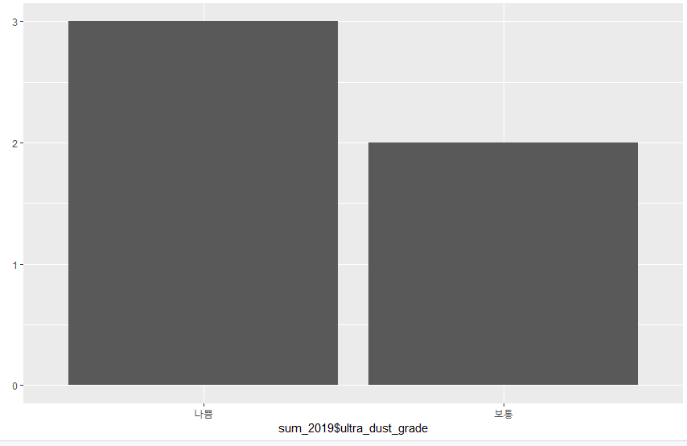

데이터 분석
연도별 초 미세먼지 농도의 기준을 그래프로 나타내 보았습니다.

Slide 12
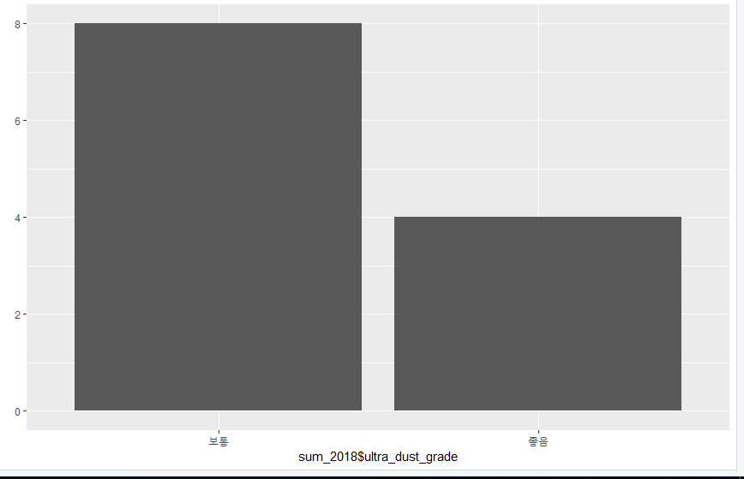
데이터 분석
연도별 초 미세먼지 농도의 기준을 그래프로 나타내 보았습니다.

Slide 13
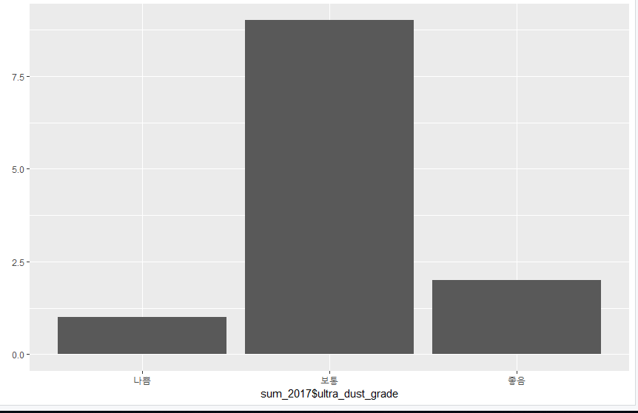
데이터 분석
연도별 초 미세먼지 농도의 기준을 그래프로 나타내 보았습니다.

Slide 14
데이터 분석
연도별 초미세먼지 농도의 기준을 비교해볼 때 19~18년도에 나쁨의 기준이 확연히 증가한 것을 볼 수 있습니다.

Slide 15
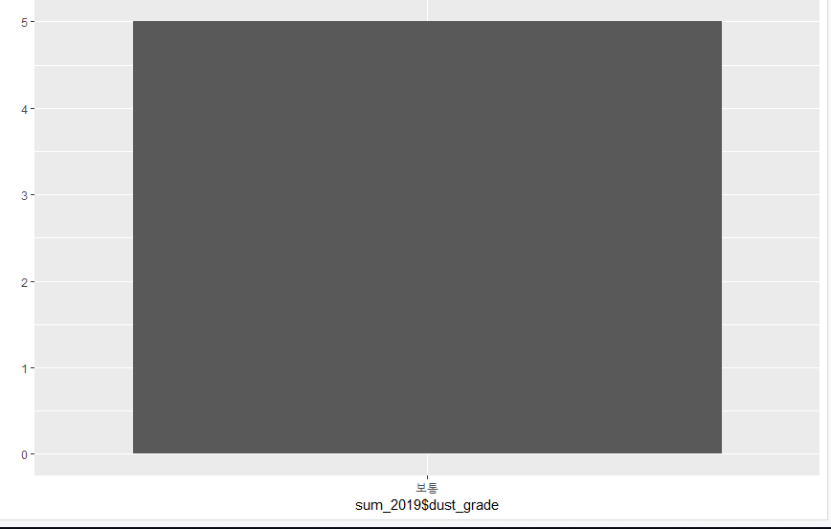

데이터 분석
연도별 미세먼지 농도의 기준을 그래프로 나타내 보았습니다.

Slide 16
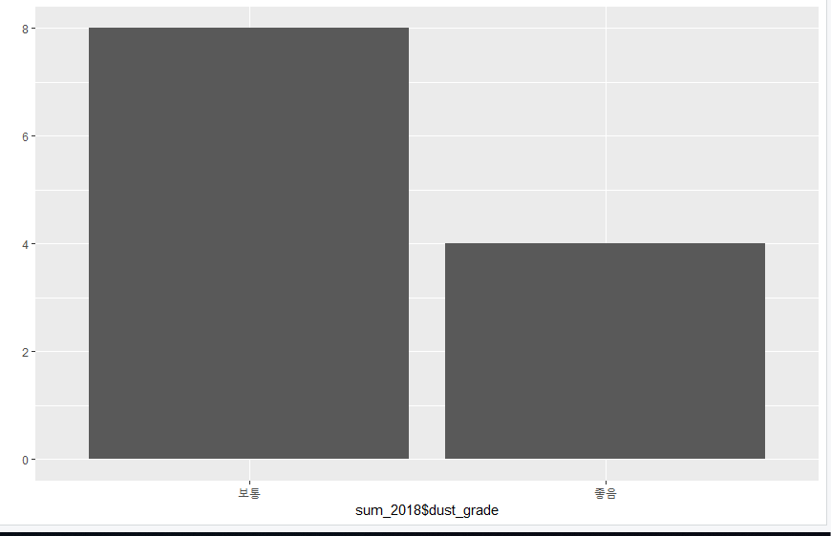
데이터 분석
연도별 미세먼지 농도의 기준을 그래프로 나타내 보았습니다.

Slide 17
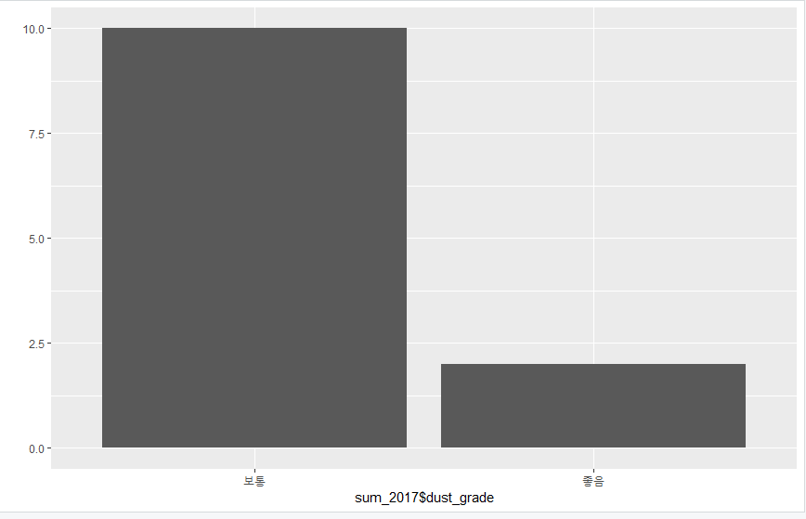
데이터 분석
연도별 미세먼지 농도의 기준을 그래프로 나타내 보았습니다.

Slide 18
데이터 분석
연도별 미세먼지 농도의 기준을 비교해볼 때
아직 19년도에는 나쁨은 없지만 좋음이 없고
17, 18년도에는 좋음이 어느정도 있습니다.

Slide 19
데이터 분석 결과
연도별 미세먼지 평균을 비교해 본 결과
18,19년도에 초 미세먼지가 나쁨이 확연하게 늘어난 것을 알 수 있었습니다.
최근에 이슈 되었던 초 미세먼지가 1~2년 사이에 나빠진 것을 알 수 있었습니다.
초 미세먼지가 건강에 안좋은 만큼 미세먼지 농도에 따라 건강관리에 유의 해야겠습니다.

